Slide 1
«Фразеологизмы»
Учитель-логопед: Бродило Е.Б.

Slide 2
Фразеологизмы-устойчивые
сочетания слов, равные по
значению либо одному слову,
либо целому предложению.

Slide 8
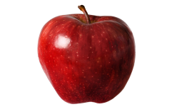
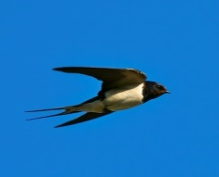
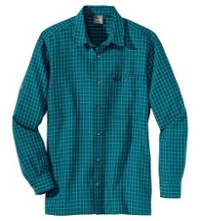
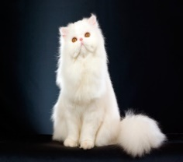
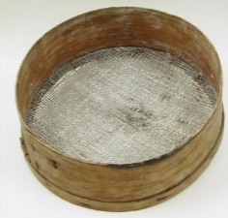
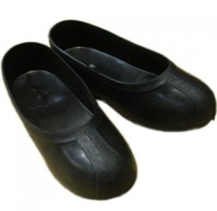
«Рисунки-подсказки». Какие фразеологизмы мы употребляем, когда
говорим:
1. Об очень большой тесноте в помещении.
2. О первых признаках проявления чего-нибудь
хорошего, радостного.
3. Об удачливом, счастливом человеке.
4. О состоянии тоски, тревоги, беспокойства.
5. О забывчивости, плохой памяти.
6. О том, кто потерпел неудачу, оказался в неловком, смешном положении.
Слова для справок:
1. На душе кошки скребут. 2. Сел в галошу.
3. Голова как решето. 4. Яблоку негде упасть.
5. Первая ласточка. 6. В рубашке родился.

Slide 9
Что это?
1. Его вешают, приходя в уныние; его задирают,
зазнаваясь; его всюду суют, вмешиваясь не в своё
дело.
2. Не цветы, а вянут; не ладоши, а ими хлопают,
если чего-то не понимают; не бельё, а их развешивают
чрезмерно доверчивые люди.
3. Он в голове у легкомысленного, несерьёзного
человека; его советуют искать в поле, когда кто-нибудь
бесследно исчез; на него бросают слова и деньги, кто
их не ценит.
Слова для справок: уши, ветер, нос.

Slide 10
Замените фразеологические обороты
словами-синонимами.
1. В час по чайной ложке.
2. Рукой подать.
3. Повесить нос
4. Раз, два и обчёлся.
5. Куры не клюют.
6. Кожа да кости.

Slide 11
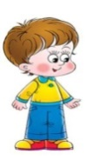
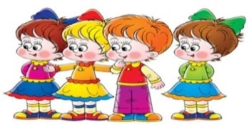
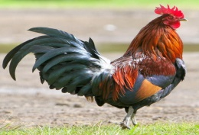
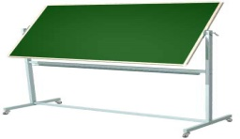
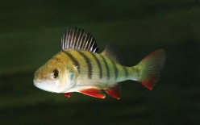
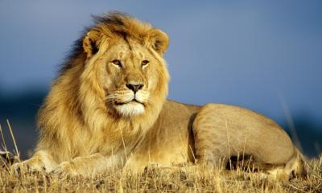
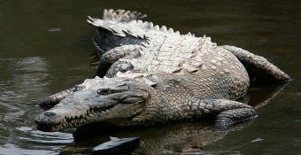
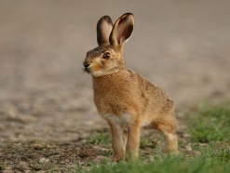
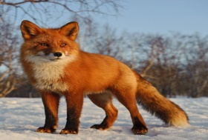
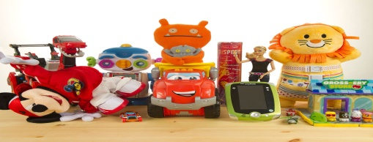
Прочитайте рассказ про мальчика Диму. Найдите все
фразеологические обороты.
Это
.
зовут его Дима-зоопарк. А
почему? На переменах он задирается, как
.
А на уроках у
молчит, как
. Зато дома
на бабушку рычит, как
. С сестрой Олей он
. А перед папой дрожит, как
. Но
вокруг мамы Дима ходит, как
. Потому что
мама покупает ему
.

Slide 12
Прочитайте. Найдите фразеологические
обороты, связанные с «головой».
-Спору нет-горячая голова! Но уж если мы с ним
на свою голову сошлись, то теперь отвечаем за его
поведение головой. Я ещё не знаю, что мы должны
сделать в первую голову (у меня голова идёт
кругом), но думаю, что голову вешать не стоит.

Slide 13
«Доскажите словечко».
Дружнее этих двух ребят
На свете не найдешь.
О них обычно говорят:
Водой …..
Товарищ твой просит украдкой
Ответы списать из тетрадки.
Не надо! Ведь этим ты другу
Окажешь …..
Мы исходили городок
Буквально вдоль и …..
И так устали мы в дороге,
Что еле …..

Slide 14
МОЛОДЦЫ!!!

